Slide 1

INFODEPORTES

Slide 2
ÍNDICE
Un proyecto con gran impacto
¿Quiénes somos?
Roles del equipo
Motivación del proyecto
¿Es útil y viable?
Descripción general
Objetivos del proyecto

Slide 3
Conclusión
¿Qué puede hacer un usuario con Infodeporte?
Arquitectura y diseño técnico
Estructura del proyecto
Retos técnicos y soluciones
Futuras mejoras
¿Quieres probarlo tú mismo?
De la idea al diseño
Tecnologías usadas

Slide 4

¿QUIÉNES SOMOS?
Estudiantes en Ingeniería Informática
Mario Cañadas Campos
Alberto Córdoba Ruiz
Francisco Javier Delgado Rodríguez

Slide 5
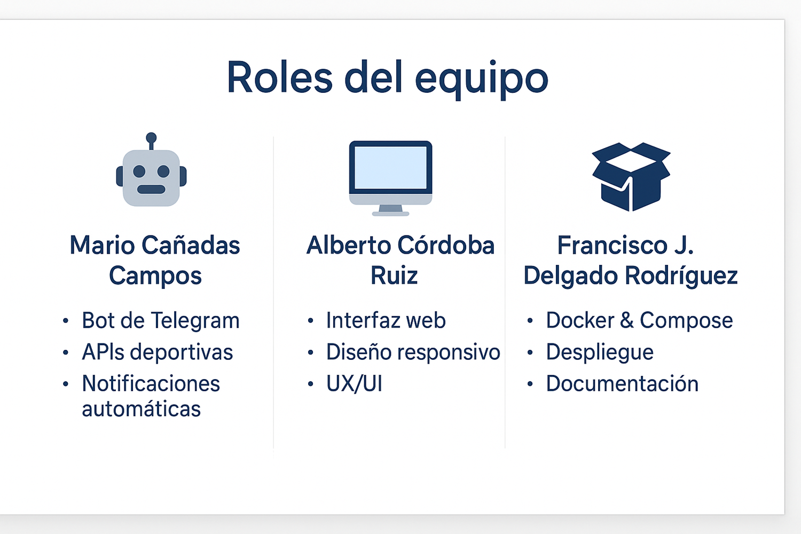

Slide 6
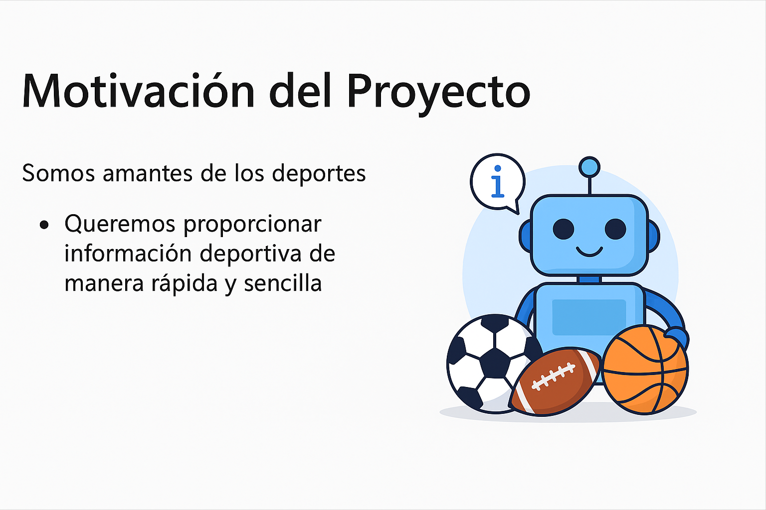

Slide 7
¿Es útil y viable?
Acceso rápido a información deportiva desde Telegram
Ideal para aficionados que siguen múltiples deportes
Centraliza resultados, estadísticas y noticias en un solo lugar
Desarrollo funcional ya implementado
Bajo coste de mantenimiento (uso de APIs gratuitas y servicios escalables)
Compatible con plataformas móviles y fácil de usar

Slide 8
INFODEPORTE es una solución compuesta por
DESCRIPCIÓN GENERAL
📱 Bot de Telegram
Accede a resultados, eventos y estadísticas en tiempo real
Integrado con una API especializada en deportes
🌐 Interfaz Web
Visualización clara y atractiva de la información
Pensada para administradores y usuarios
🧩 Diseño Modular y Escalable
Despliegue en la nube mediante Docker
Sin necesidad de base de datos local
🎯 Enfoque en el usuario
Experiencia simple y funcional
Integración fluida con servicios externos

Slide 9
OBJETIVOS DEL PROYECTO
Proporcionar información deportiva actualizada y precisa a través de un bot de Telegram.
Ofrecer una experiencia de usuario intuitiva tanto en el bot como en la interfaz web.
Facilitar el acceso a datos deportivos mediante la integración con una API especializada.
Garantizar la escalabilidad y facilidad de despliegue del sistema en entornos cloud.

Slide 10
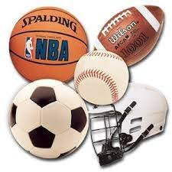
UN PROYECTO CON GRAN IMPACTO
❤️ Pensado para amantes del deporte 📱 Fácil de usar desde Telegram 📬 Info relevante y personalizada 🎓 Fomenta el uso de tecnología 🌍 Conectando a la comunidad deportiva

Slide 11
🙋‍¿Qué puede hacer un usuario con INFODEPORTE?
Consulta en tiempo real: partidos, clasificaciones y lesiones en Fútbol, NBA, MLB y NHL.
Notificaciones automáticas: suscríbete y recibe info diaria de tus deportes favoritos.
Navegación sencilla: menús interactivos para elegir deporte, competición e info.
Sin instalar nada: solo abre Telegram y busca @InfodeporteBot.

Slide 12
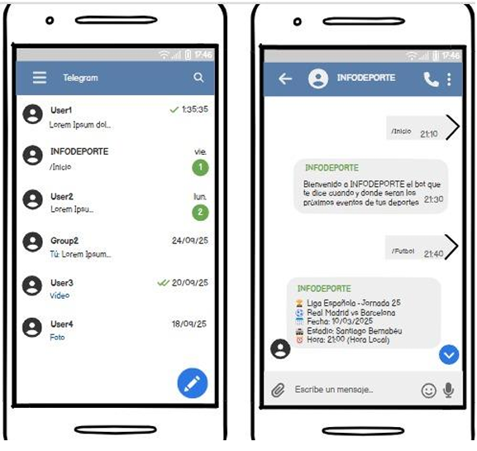
DE LA IDEA AL DISEÑO

Slide 13
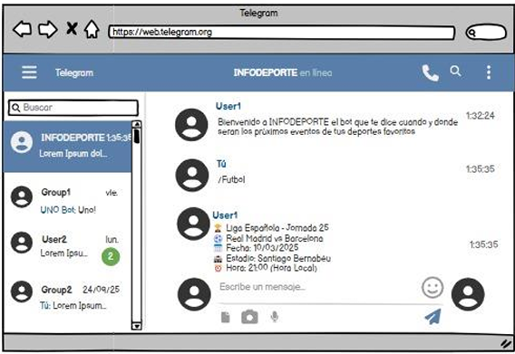
DE LA IDEA AL DISEÑO

Slide 14
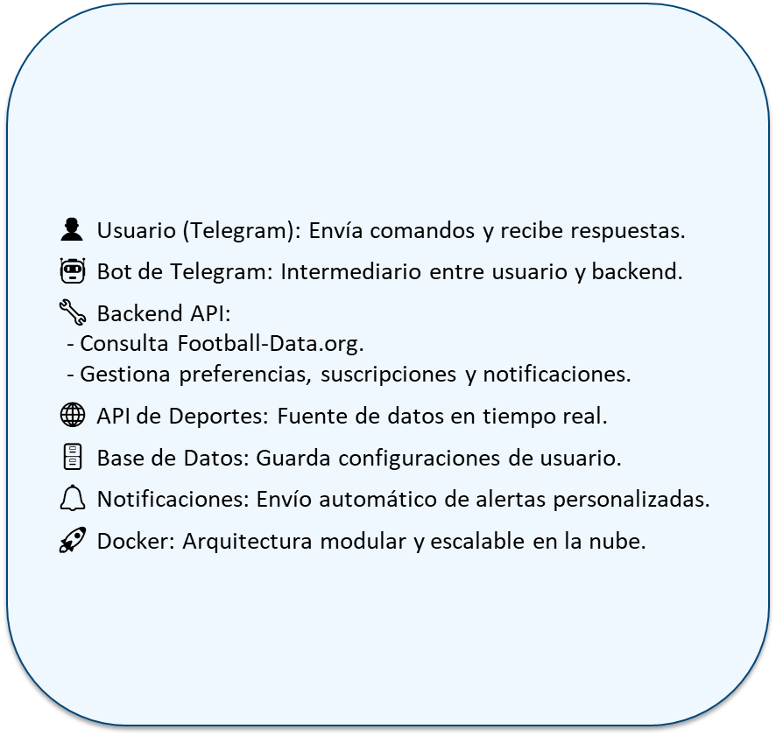
ARQUITECTURA Y DISEÑO TÉCNICO

Slide 15
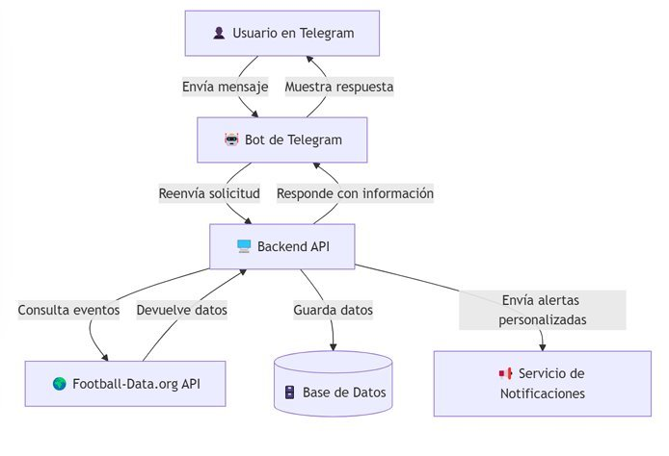

Slide 16
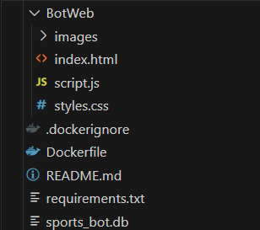
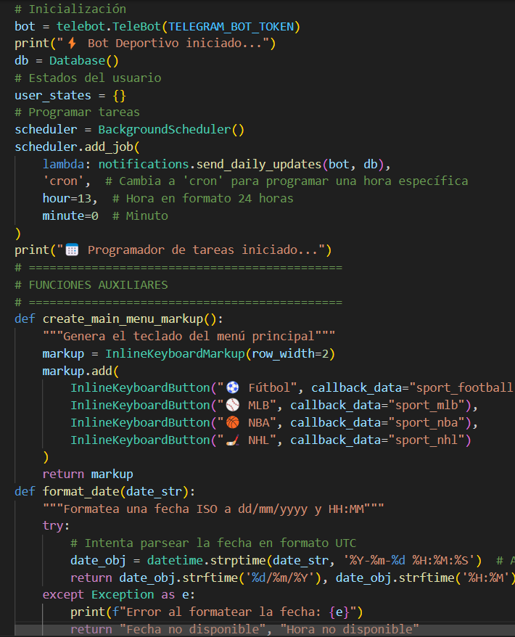
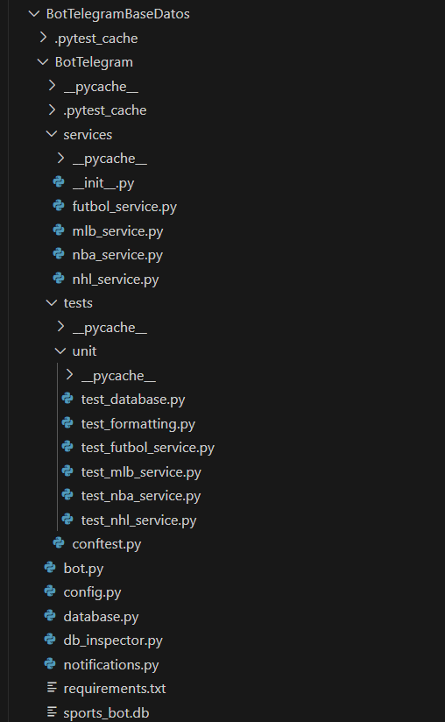
ESTRUCTURA DEL PROYECTO: INICIALIZACION Y FUNCIONES AUXILIARES BOT.PY

Slide 17








TECNOLOGÍAS USADAS

Slide 18

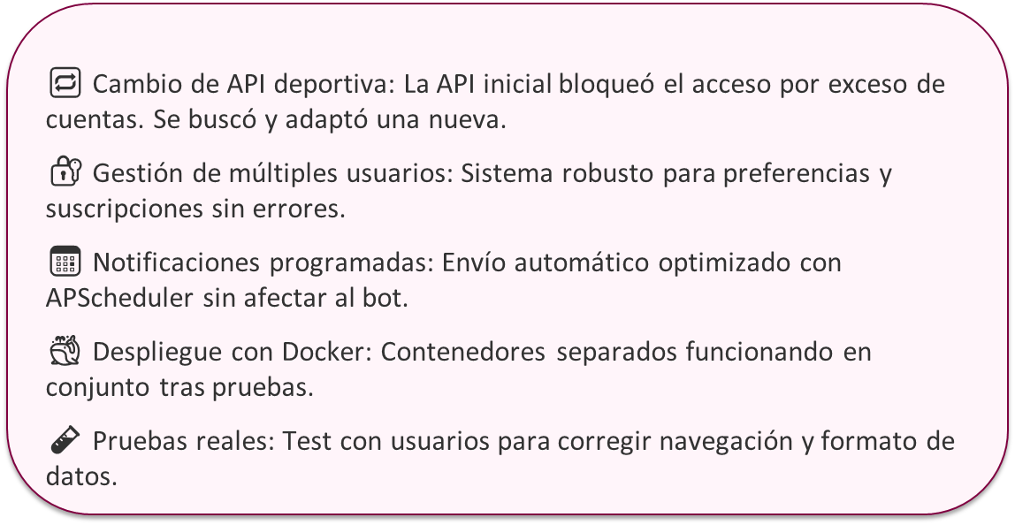
RETOS TÉCNICOS Y SOLUCIONES

Slide 19

🔁 Ampliar cobertura deportiva
📊 Análisis avanzado
🔔 Notificaciones más inteligentes
🌐 Multilenguaje
📈 Gráficos interactivos en la web
🤝 Integración con redes sociales
⌚ Compatibilidad con wearables
Futuras Mejoras

Slide 20

¿QUIERES PROBARLO TÚ MISMO?

Slide 21

CONCLUSIÓN

Slide 22
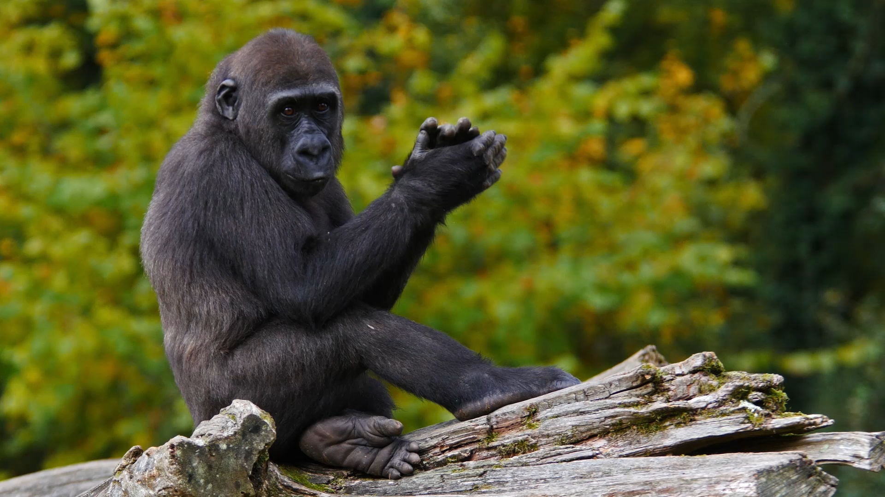
GRACIAS POR SU ATENCIÓN

